Slide 2
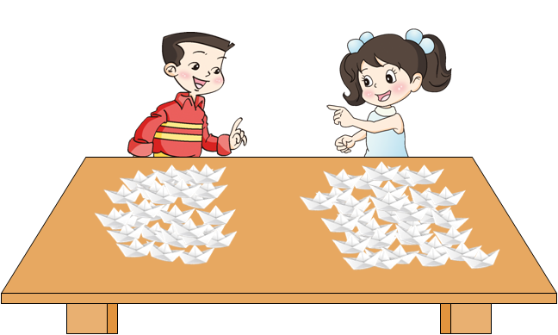
送给幼儿园33只，还剩多少只？
女生一共折了42只。
男生一共折了38只。
纸船的总数
－
送给幼儿园的只数
＝
还剩的只数
男生折的只数
＋
女生折的只数

Slide 3
38+42-33=
47(只)
3 8
简便写法：
＋
4 2
3 8
求的是一共折的只数。
＋
4 2
8 0
8 0
8 0
3 3
－
3 3
求的是给幼儿园33只后剩下的只数。
－
4 7
4 7
答：还剩47只。
两位数的加减混合运算与一位数的加减混合运算的运算顺
序相同，都按照从左往右的顺序计算。

Slide 4
60-38+40=
62
简便写法：
6 0
2 2
6 0
3 8
4 0
22+40=62能口算，可以不写竖式。
3 8
－
＋
－
2 2
6 2
2 2
＋
4 0
6 2

Slide 5
总 结
加减混合运算的计算方法：
按照从左往右的顺序进行计算。
计算过程中可以口算的，则不必列竖式计算。

